Slide 1
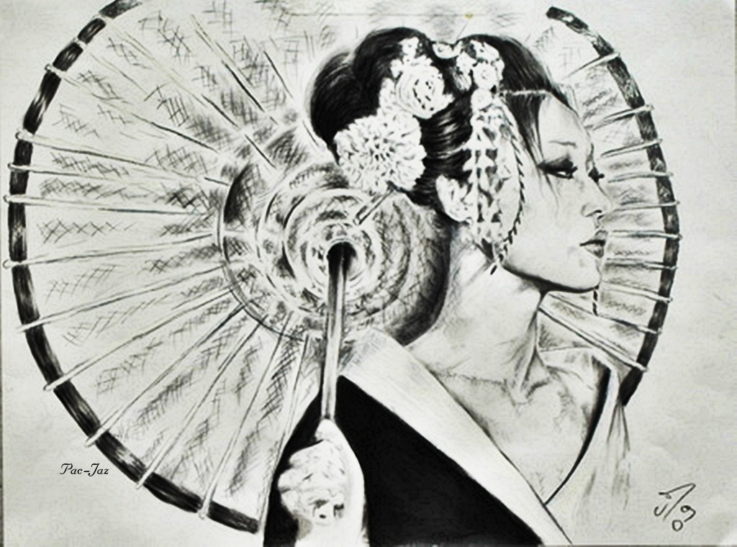
TOKIO
東京

Slide 2


Tokio - Japón
En la actualidad Tokio es la ciudad más poblada, con alrededor 38 millones de habitantes, y probablemente el centro financiero más importante del planeta. Situada en la región de Kanto, en la isla de Honshu, es una de las 47 prefecturas en las que se divide Japón.
Tokio puede dividirse, a grandes rasgos, en dos mitades: a un lado, al oeste de la zona comercial de Ginza, los lujosos barrios comerciales y de oficinas; al otro, en el este, los barrios residenciales, más prosaicos. La mayoría de los lugares turísticos se localizan en la zona delimitada por la línea JR de Yamamote, que rodea el centro de la urbe.
Es un lugar de contrastes, donde el arrollador espíritu consumista contrasta con la tranquilidad de las tradiciones legendarias. A la sombra de los rascacielos todavía se pueden encontrar calles plagadas de minúsculas tiendecitas y abarrotados restaurantes que abren hasta altas horas de la noche . Tokio es, sin duda, la ciudad más apasionante de Asia. Aquí la tradición de siglos pasados coexiste con los elementos siempre cambiantes de la cultura urbana más reciente, y cada uno irradia una atmósfera y una energía muy especial. El área metropolitana de Tokyo y sus prefecturas adyacentes acoge a un cuarto de la población japonesa, 12 millones de almas que viven dentro de los límites de la ciudad.

Slide 3
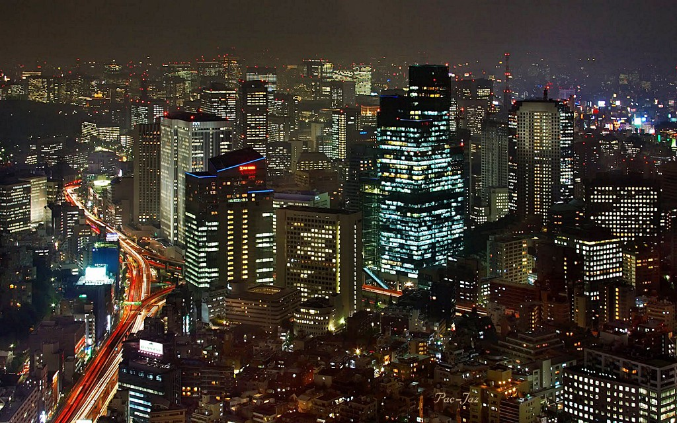

Slide 4
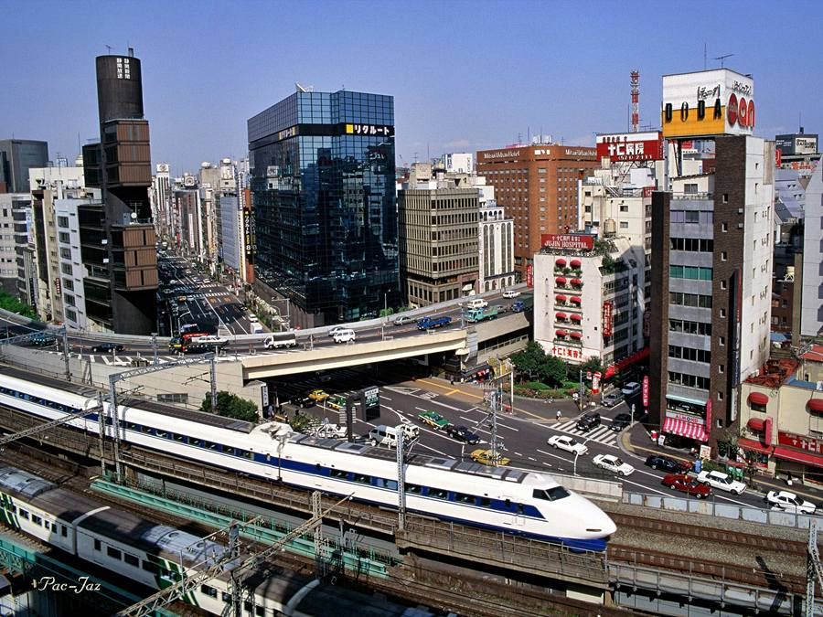

Slide 5
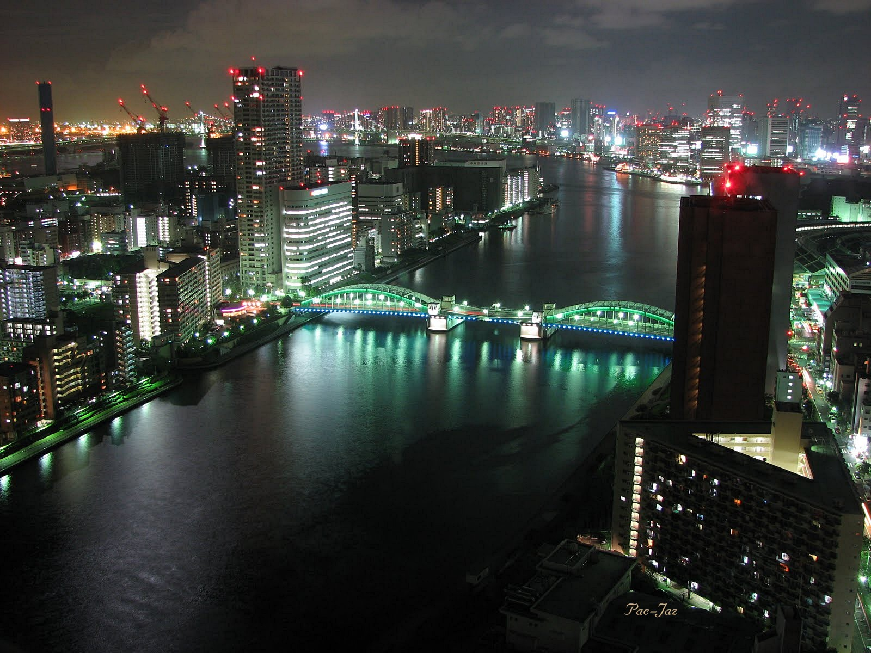

Slide 6
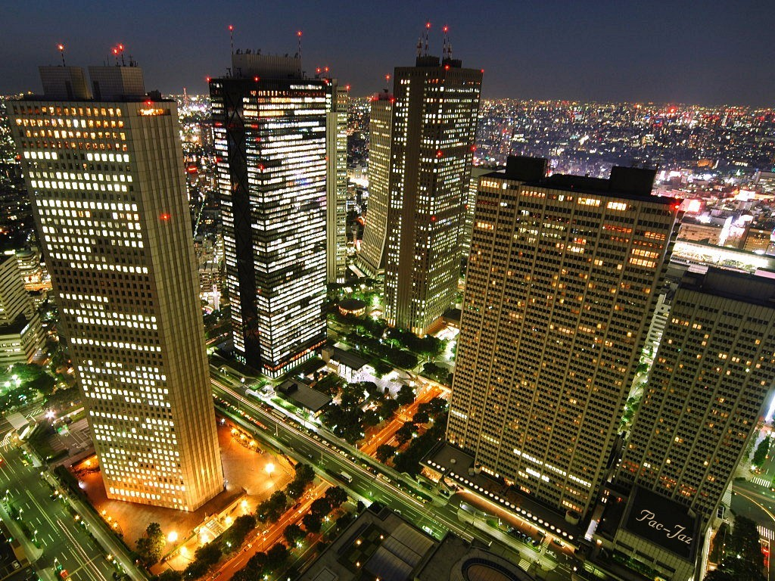

Slide 7
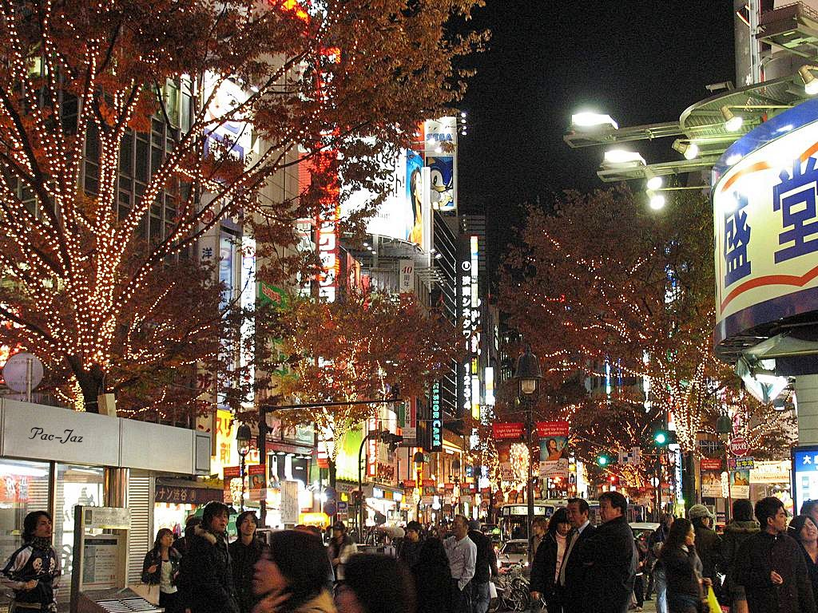

Slide 8
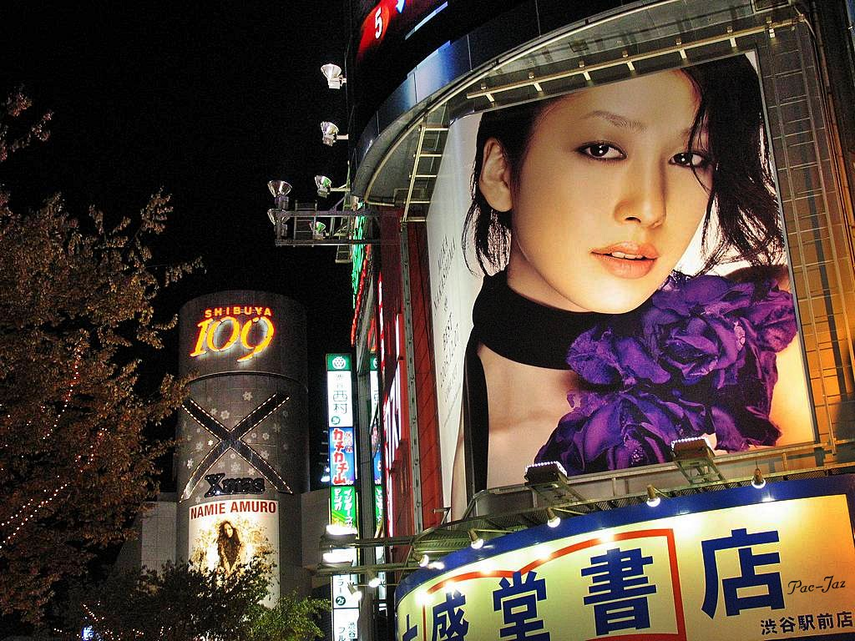

Slide 9

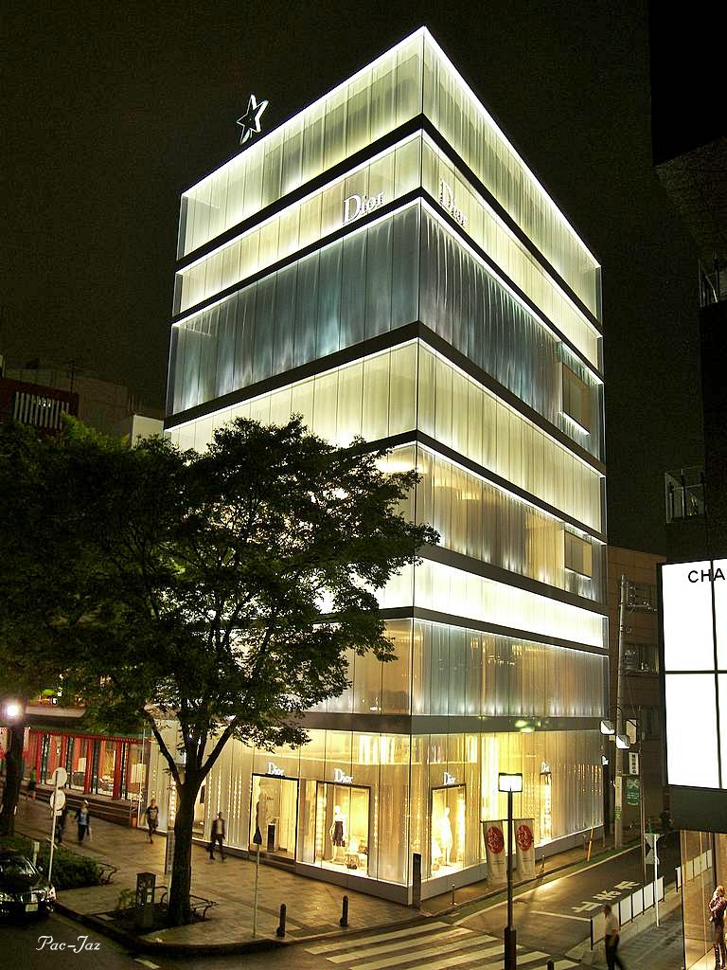

Slide 10
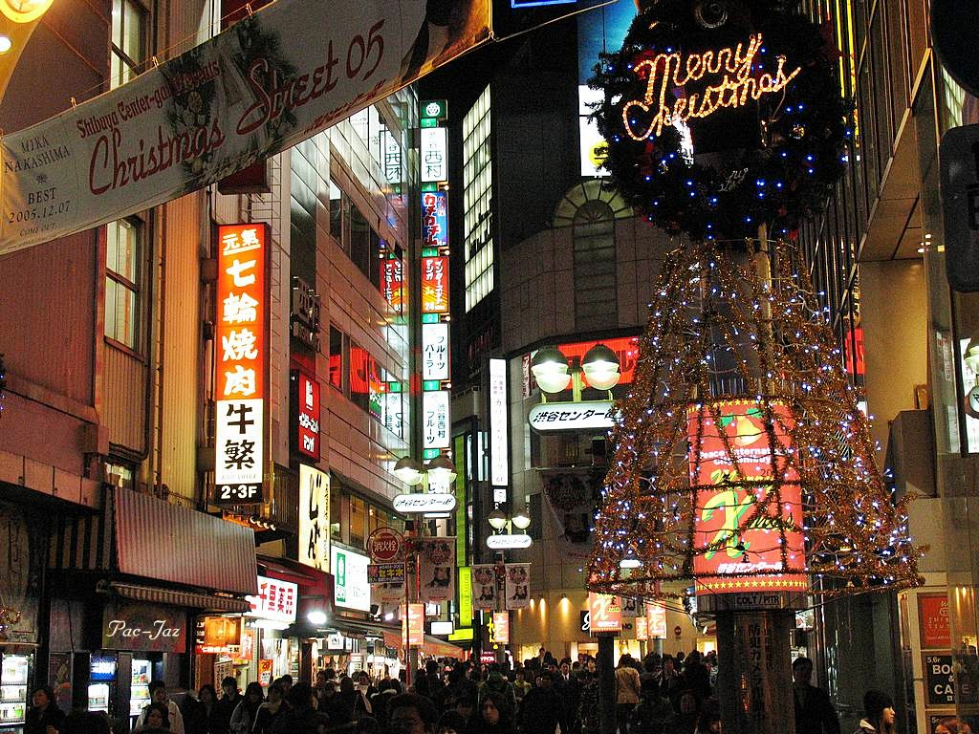

Slide 11
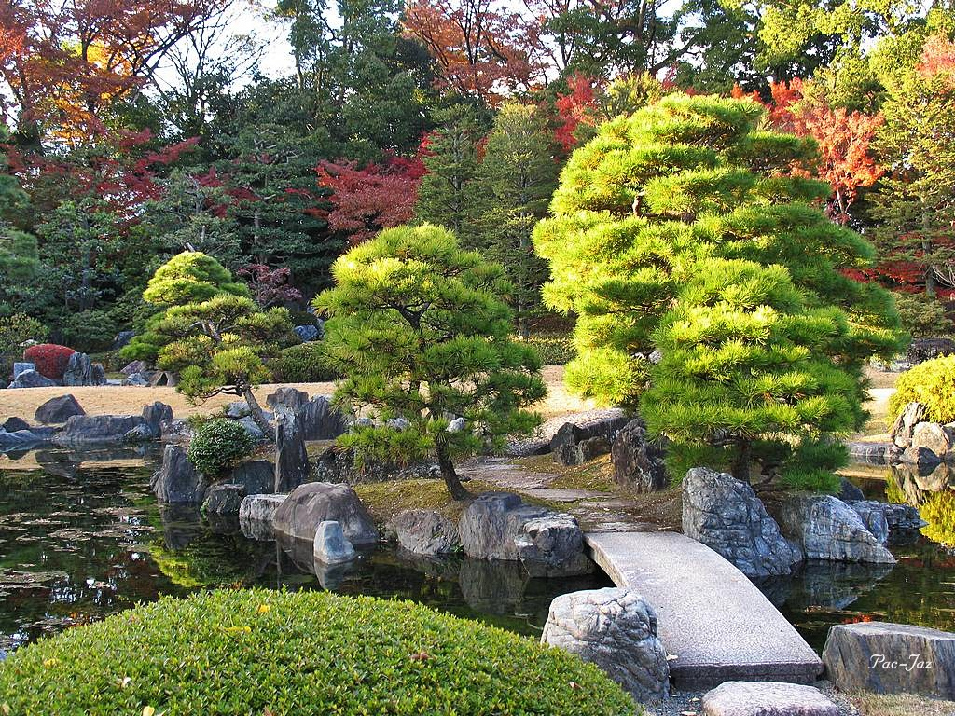

Slide 12
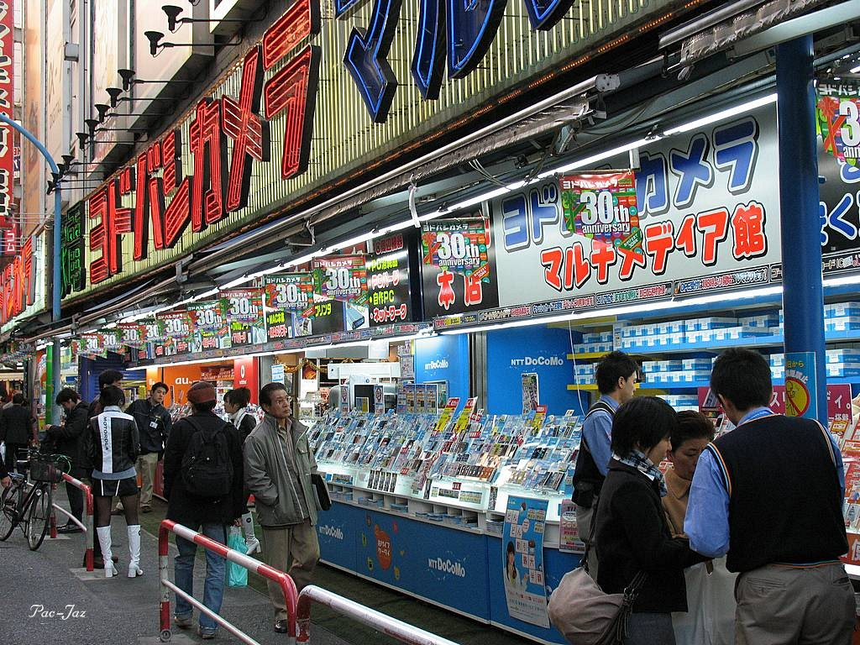

Slide 13
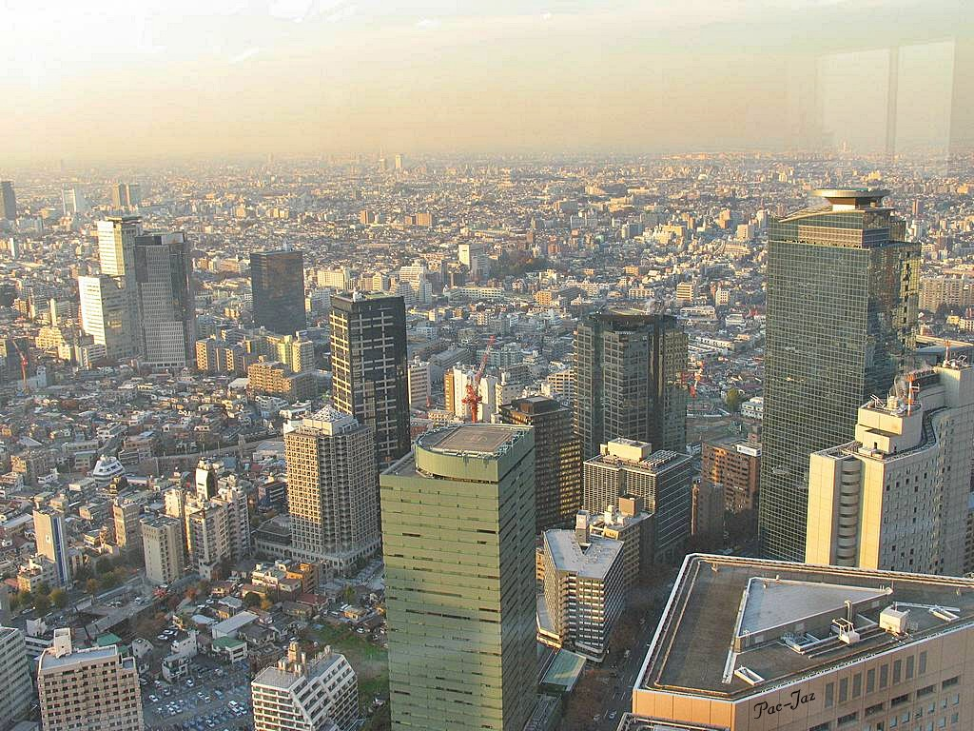

Slide 14
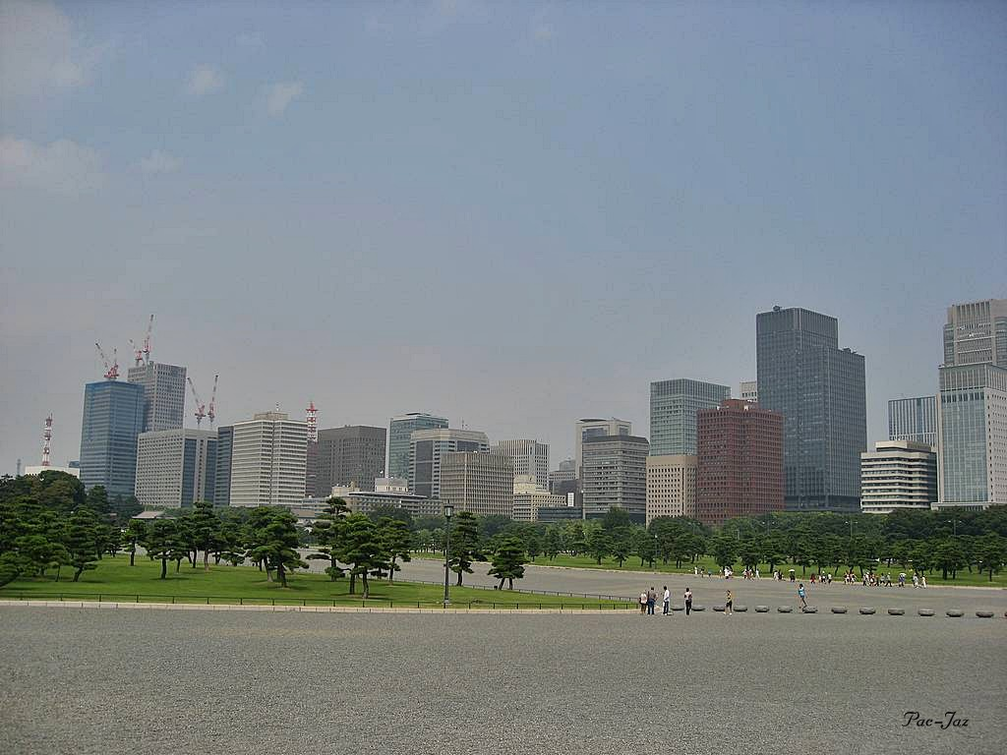

Slide 15
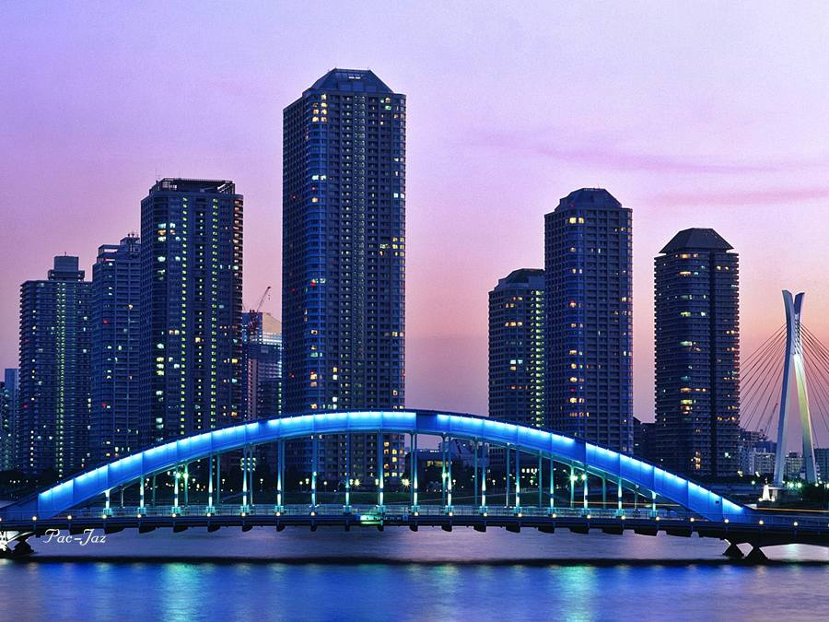

Slide 16
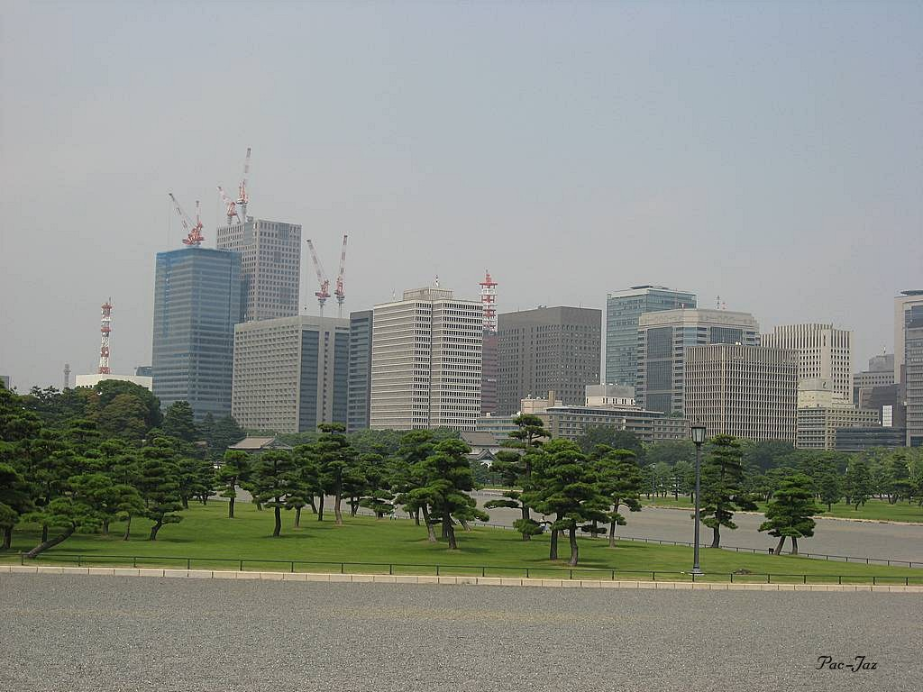

Slide 17
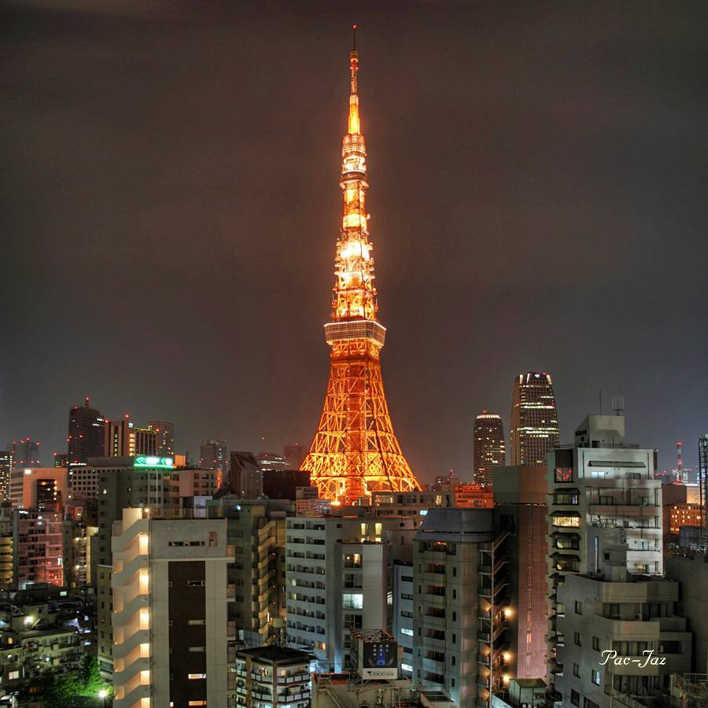

Slide 18
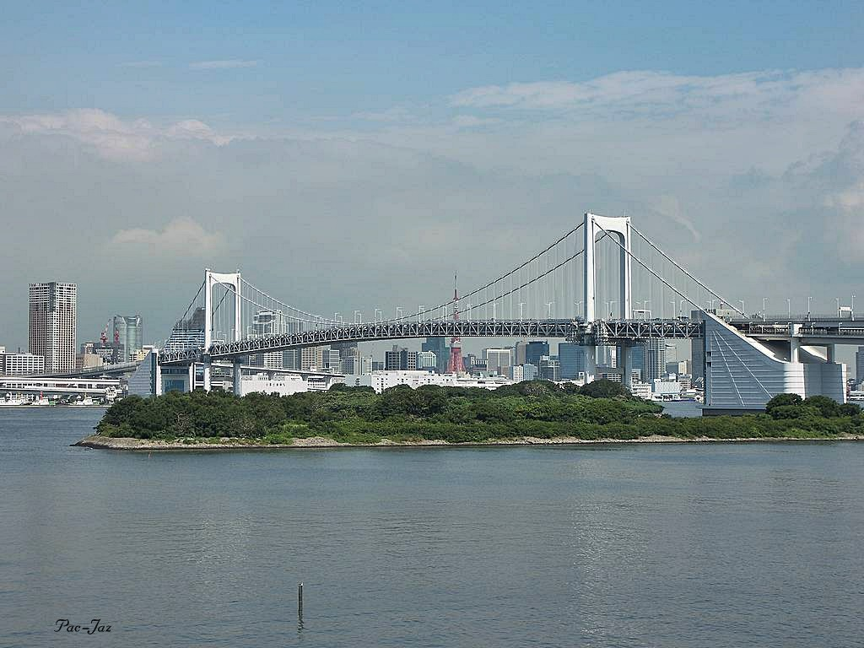

Slide 19
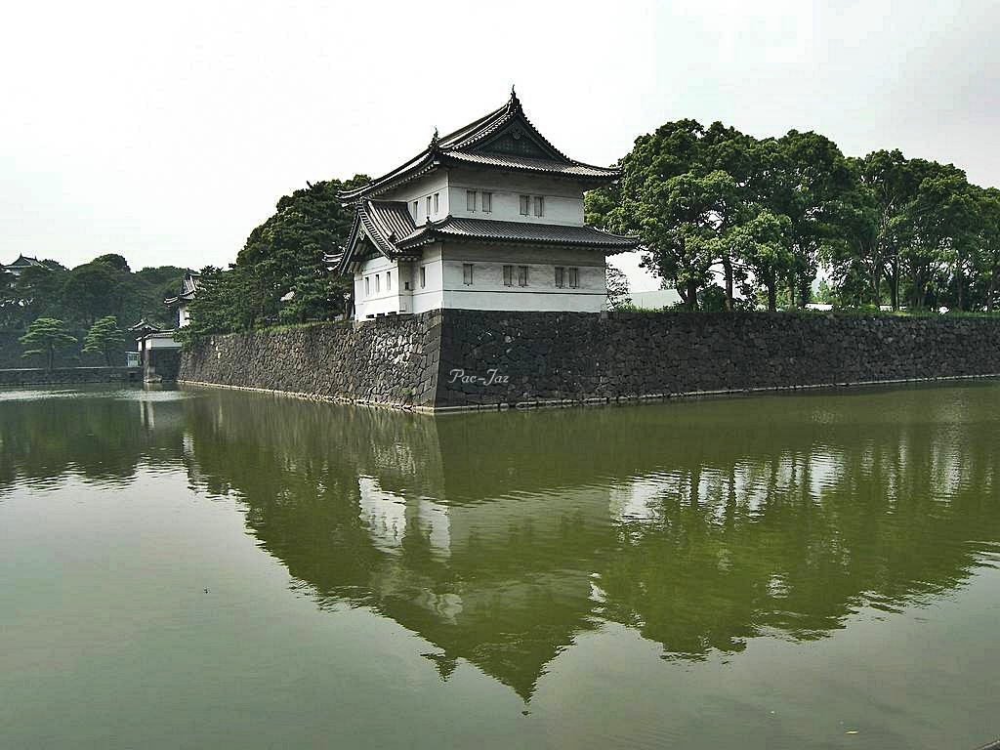

Slide 20
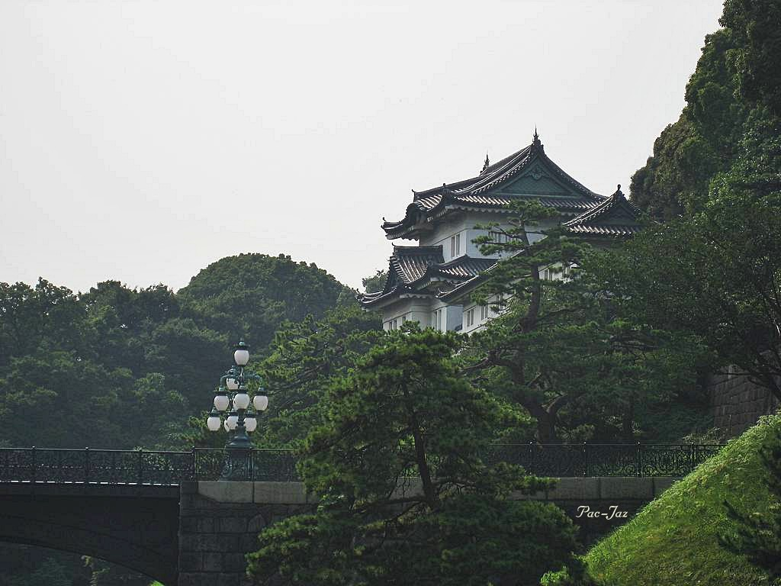

Slide 21
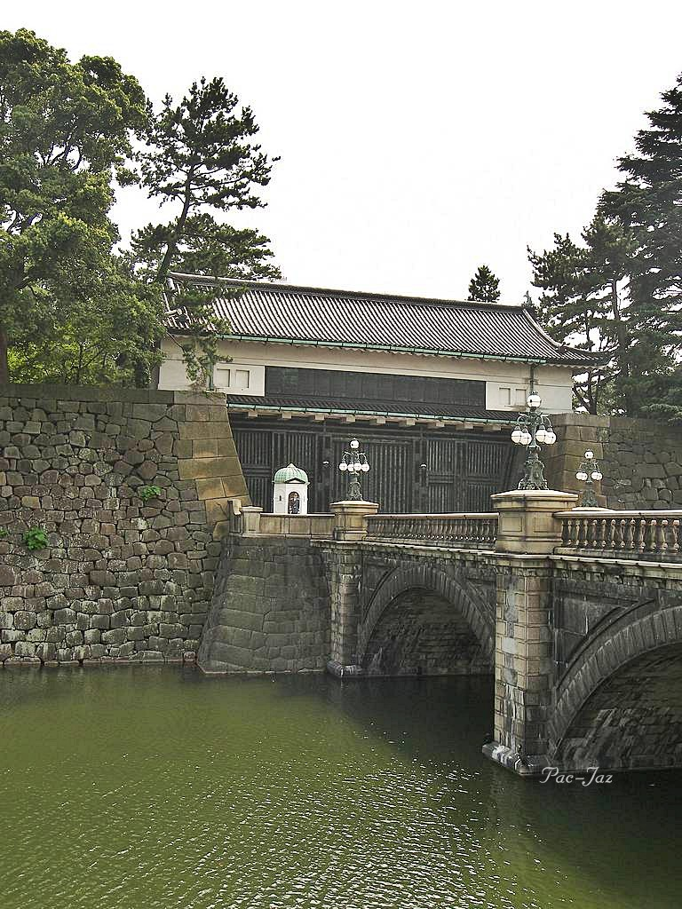

Slide 22
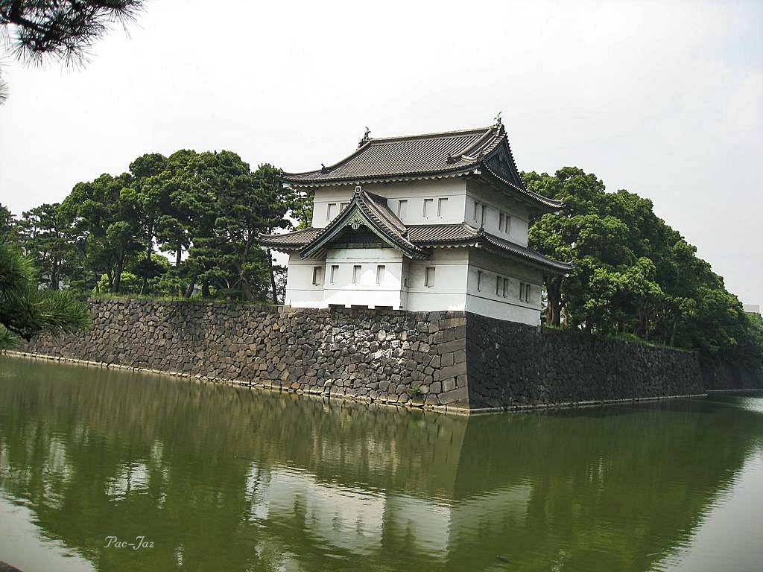

Slide 23
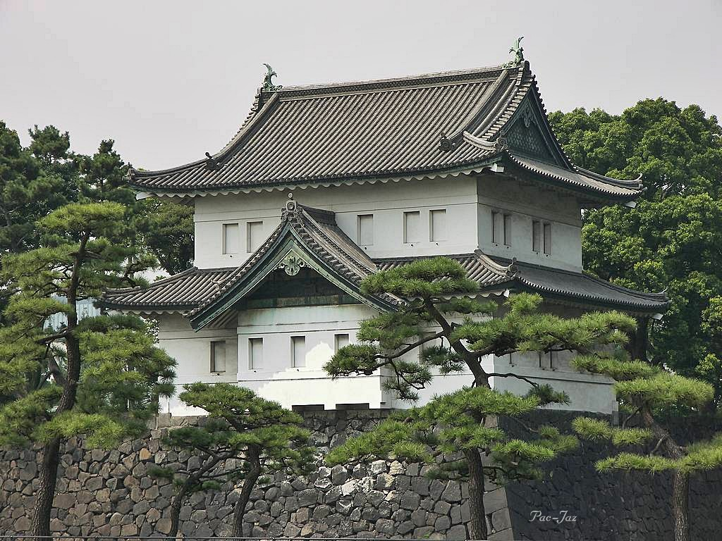

Slide 24

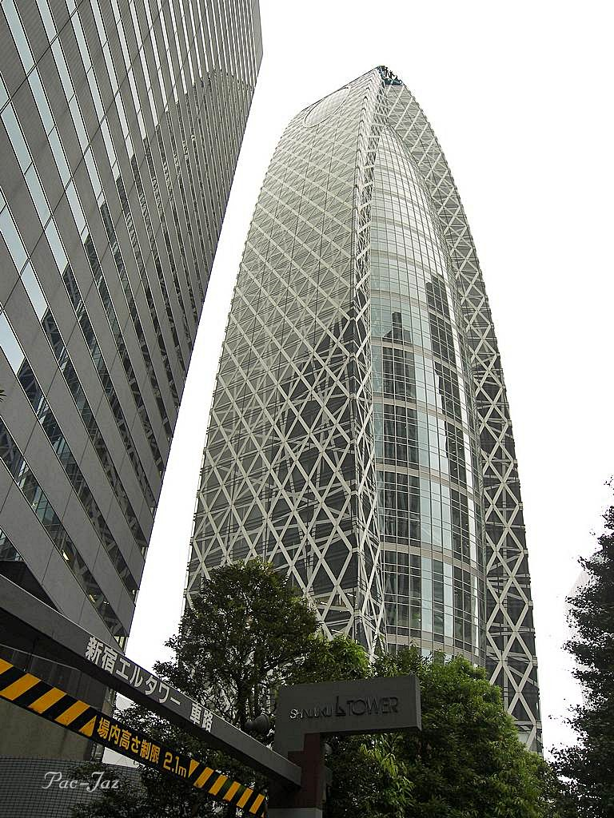

Slide 25
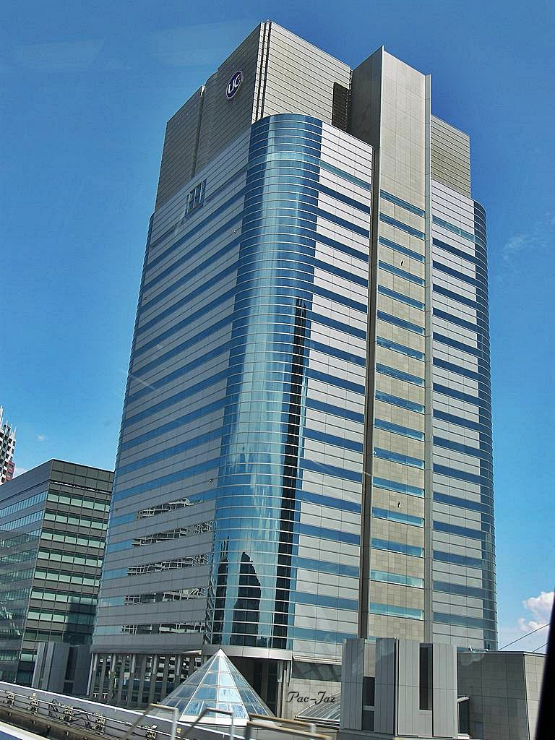

Slide 26
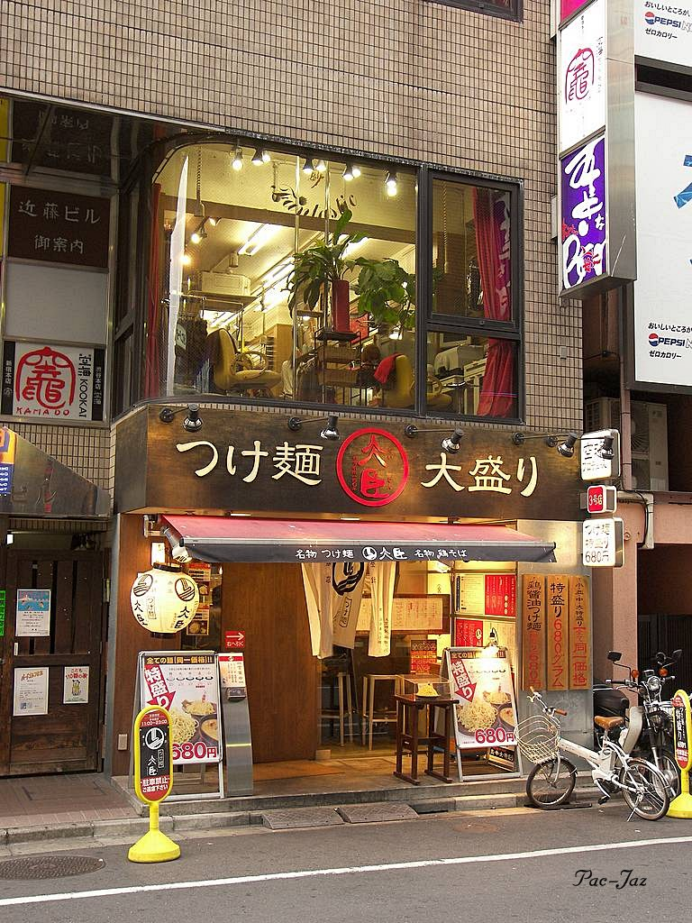

Slide 27
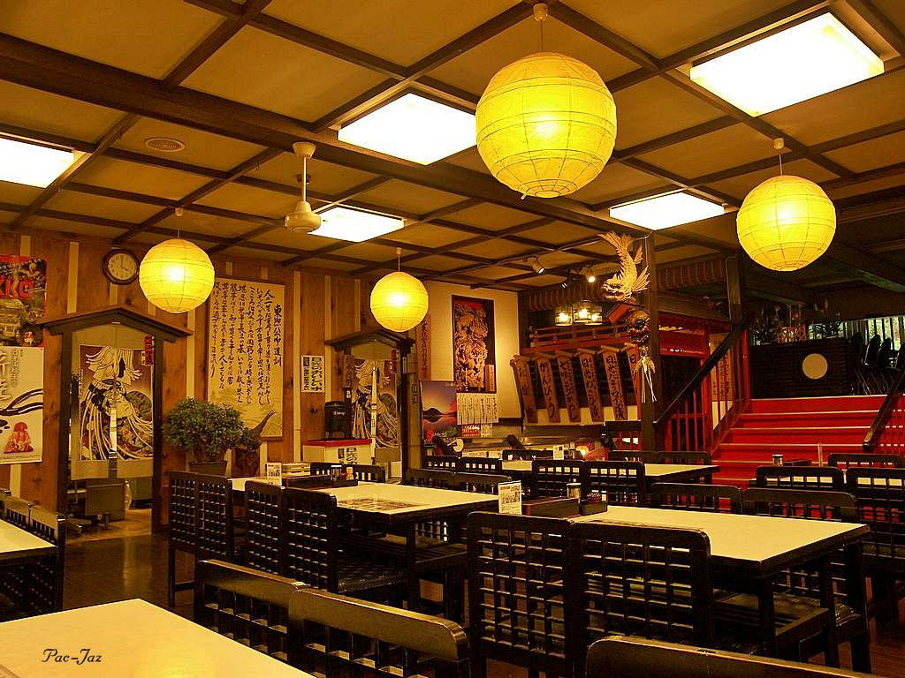

Slide 28
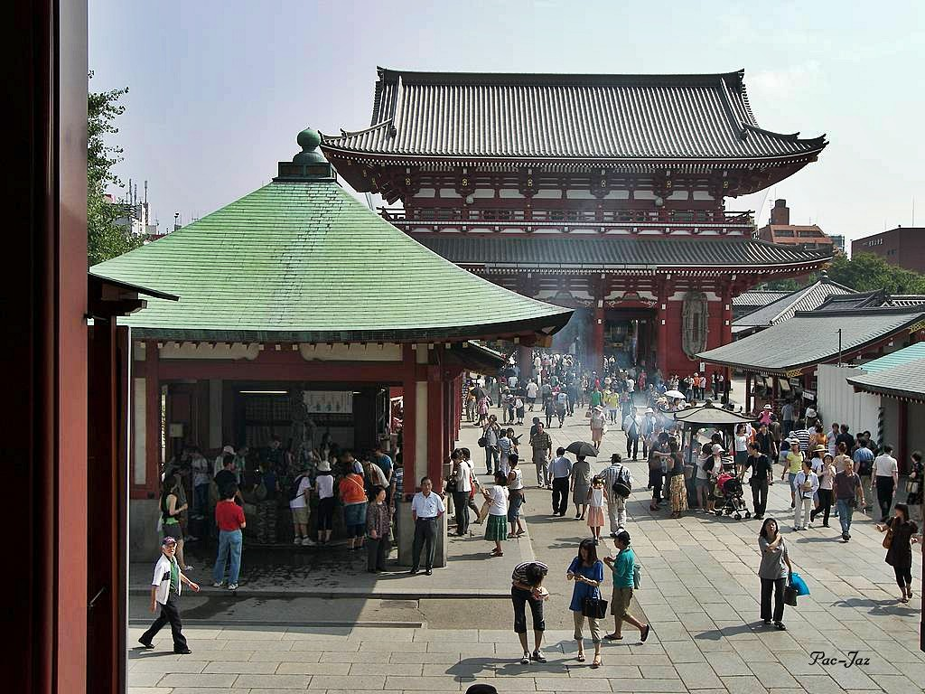

Slide 29
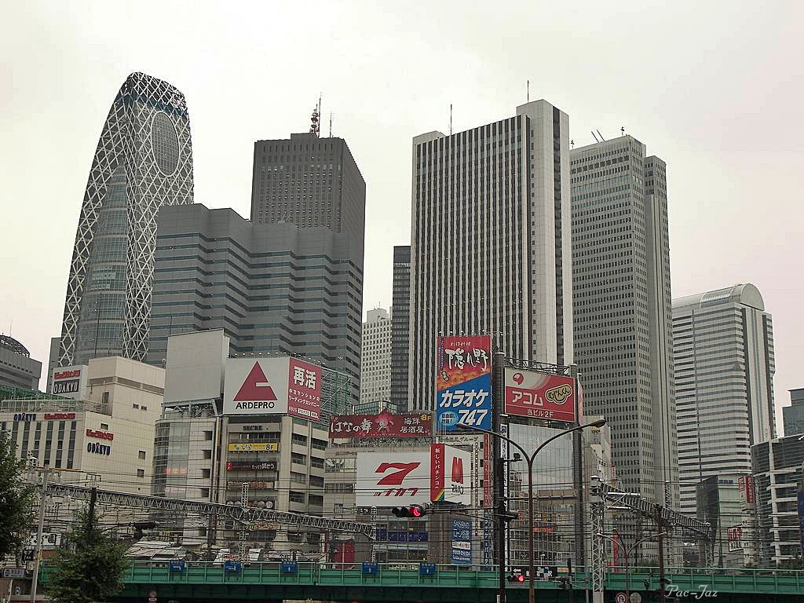

Slide 30
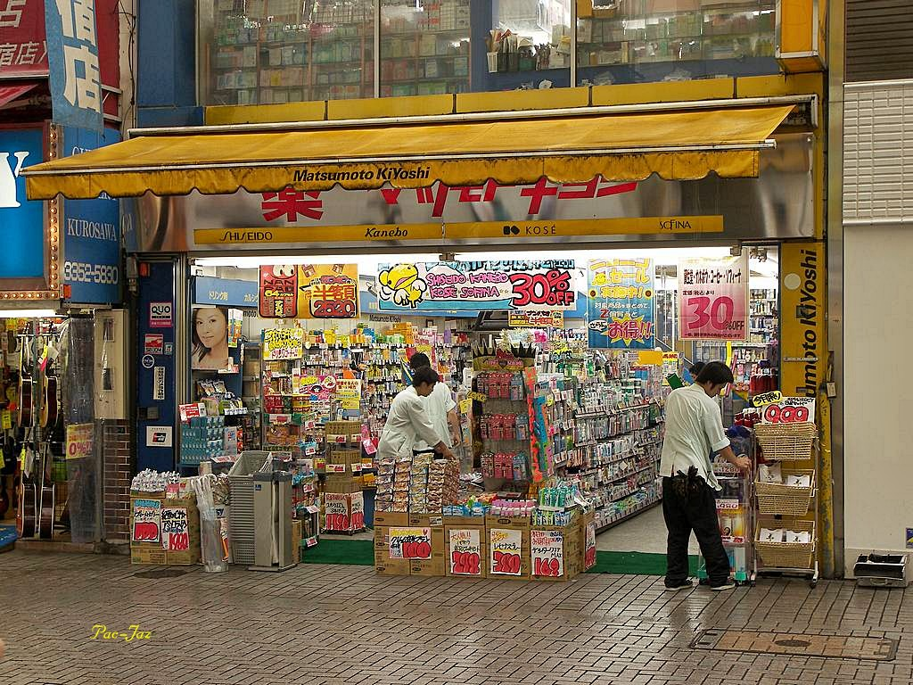

Slide 31
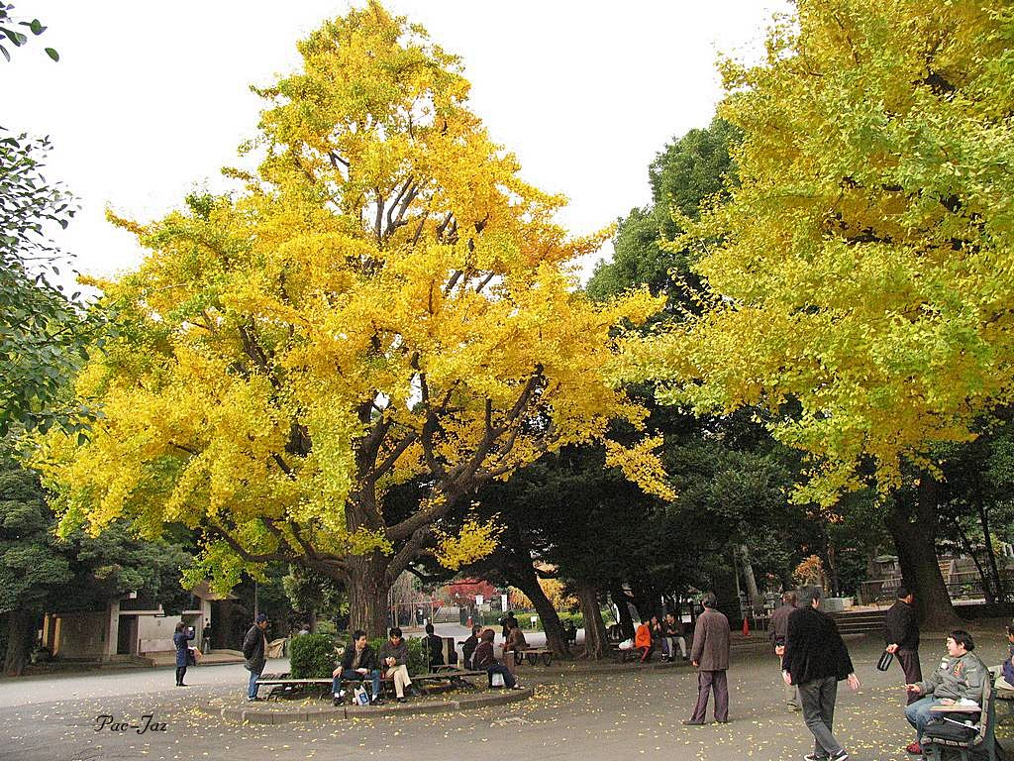

Slide 32
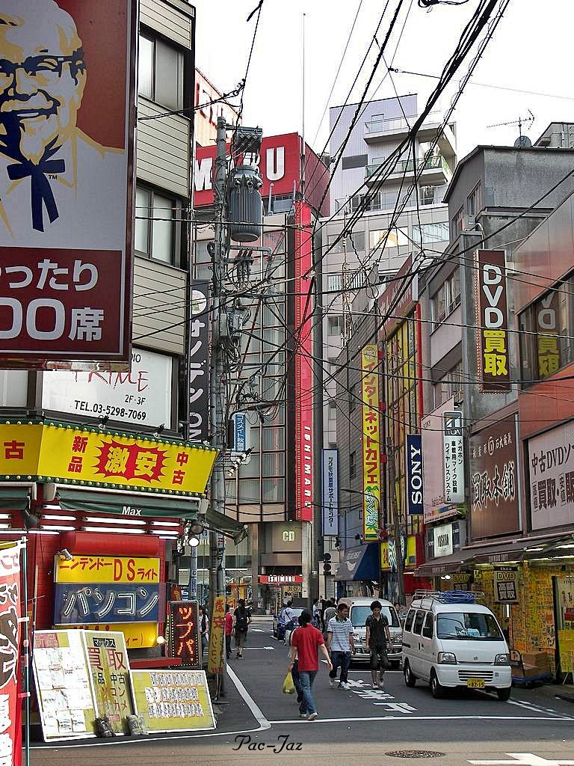

Slide 33
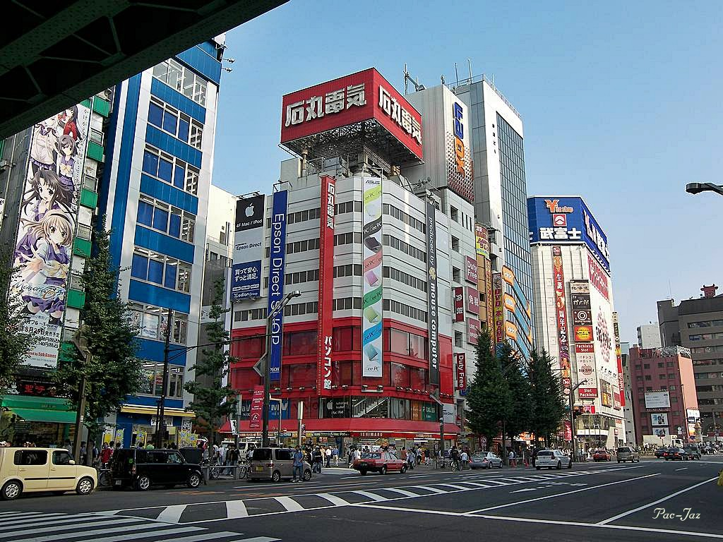

Slide 34
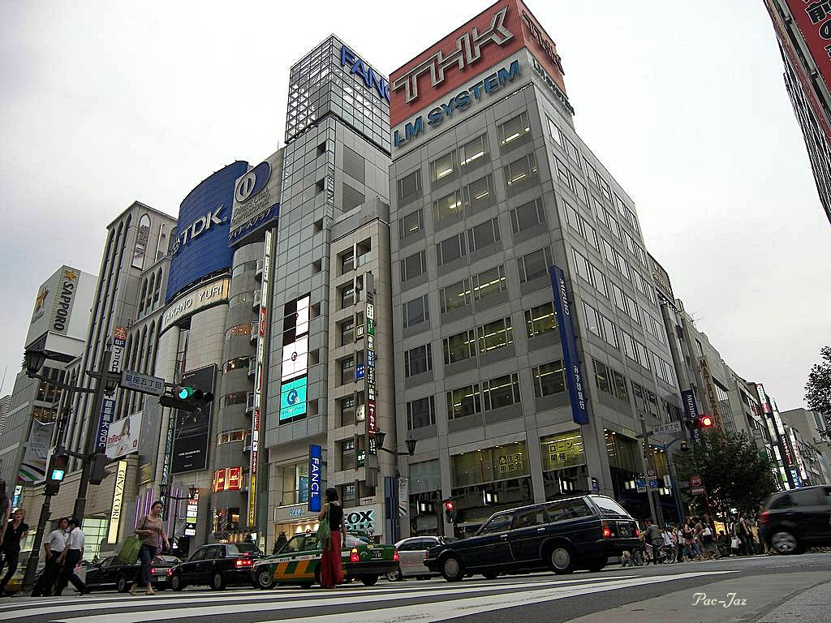

Slide 35
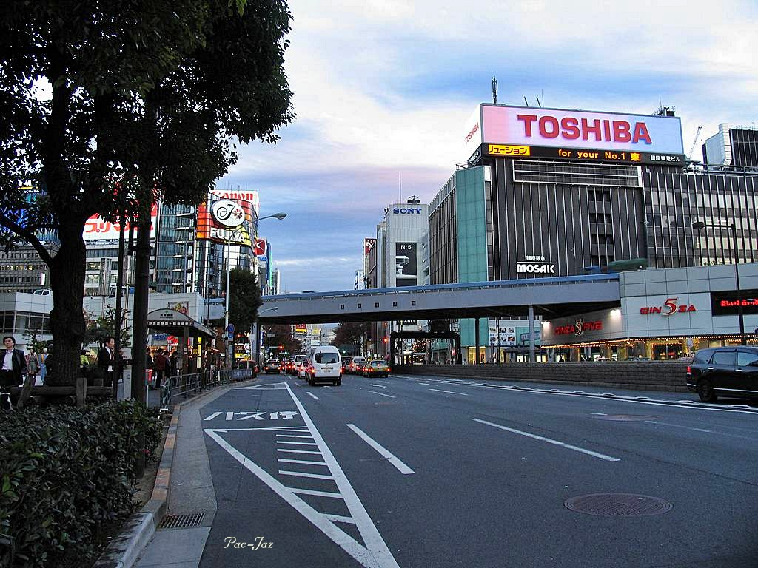

Slide 36
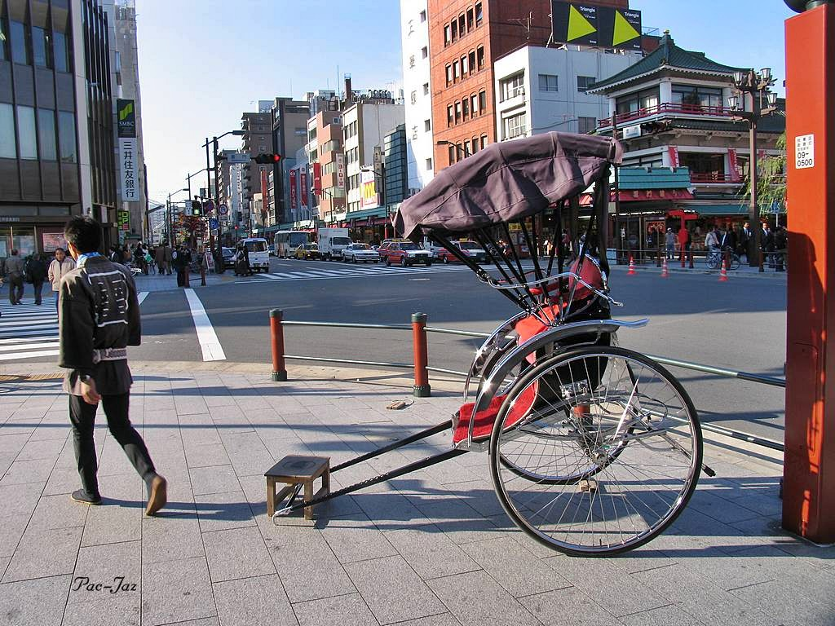

Slide 37
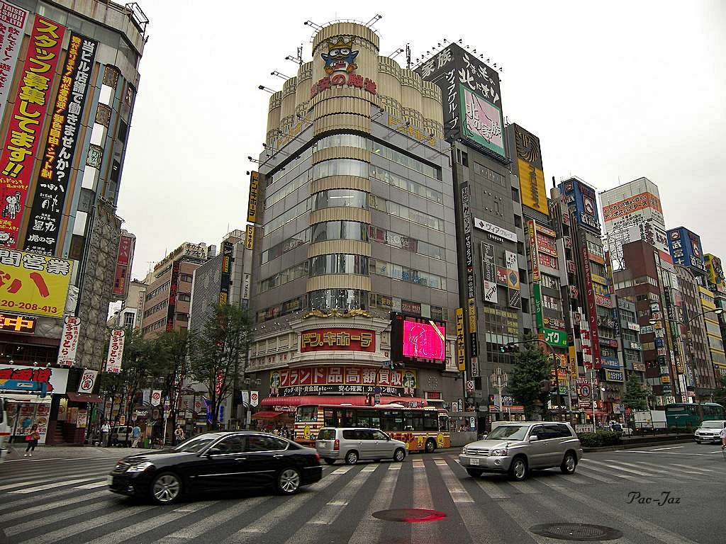

Slide 38

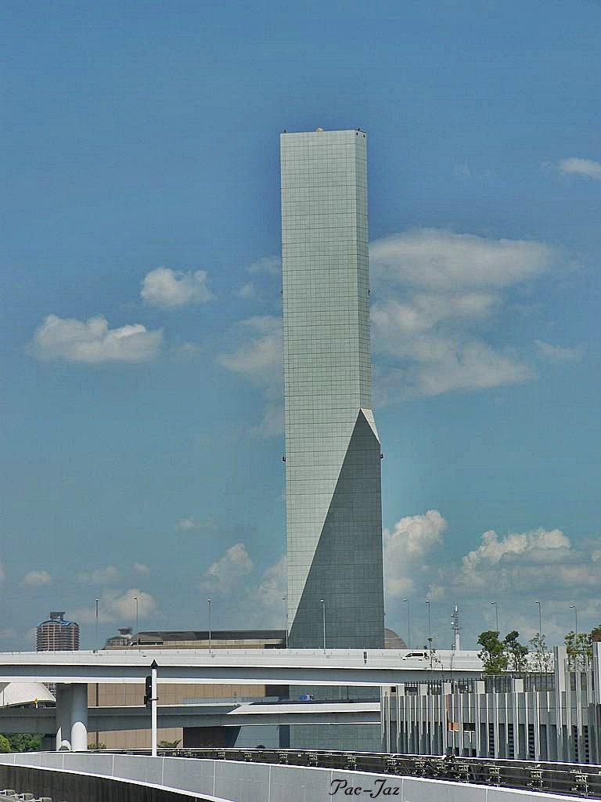

Slide 39
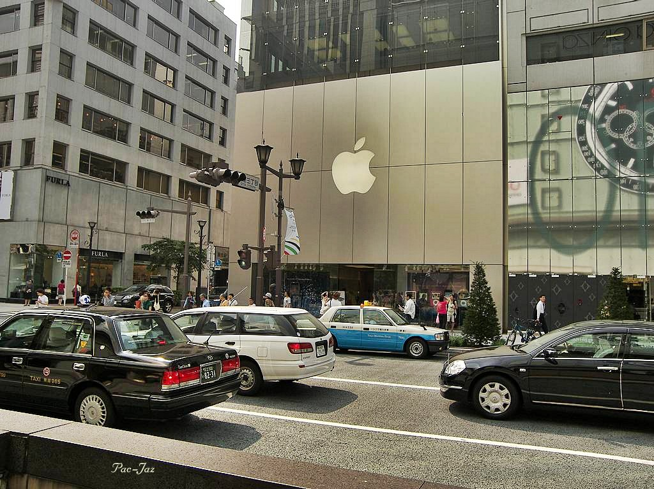

Slide 40
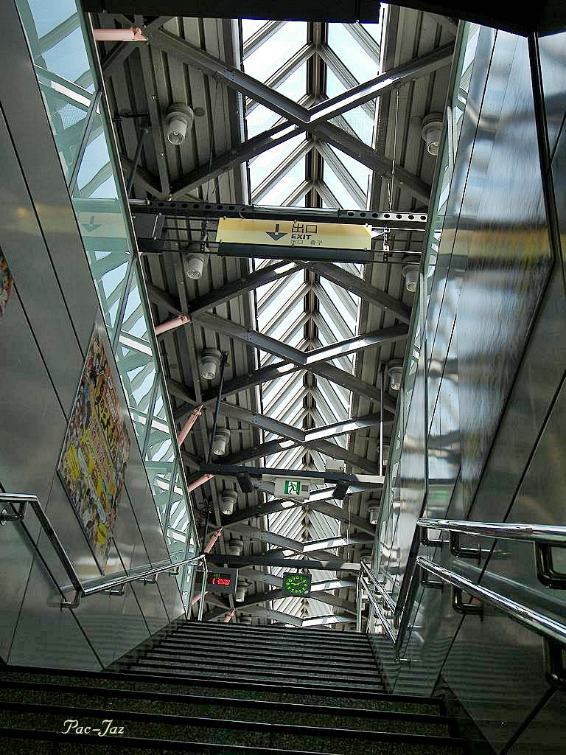

Slide 41
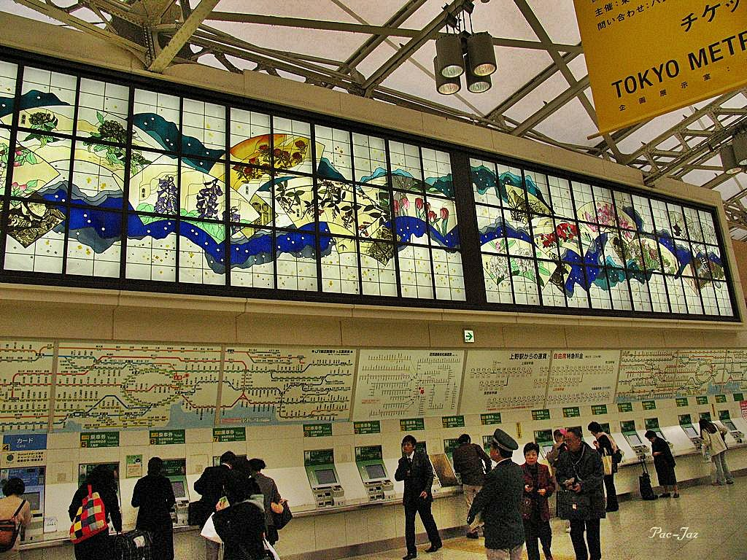

Slide 42
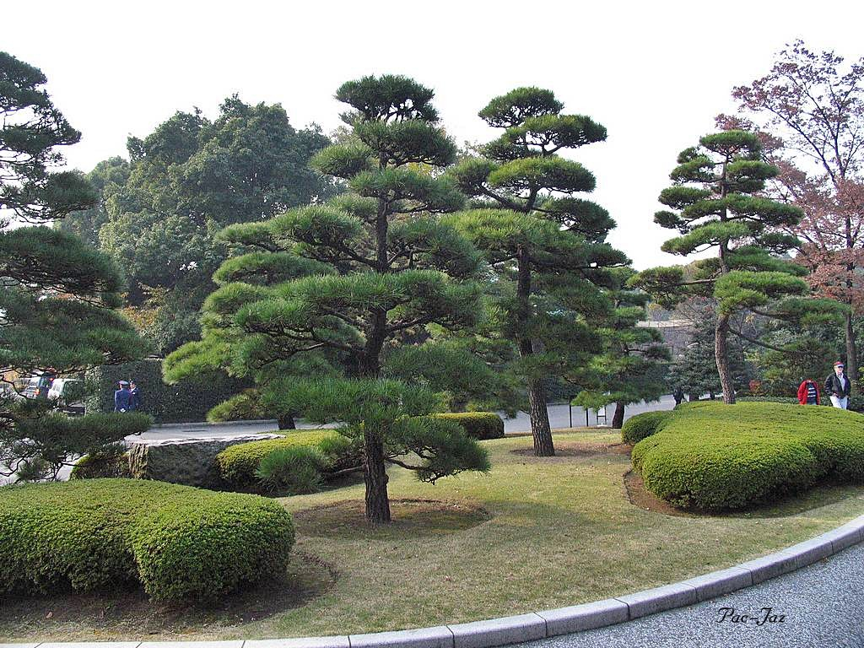

Slide 43
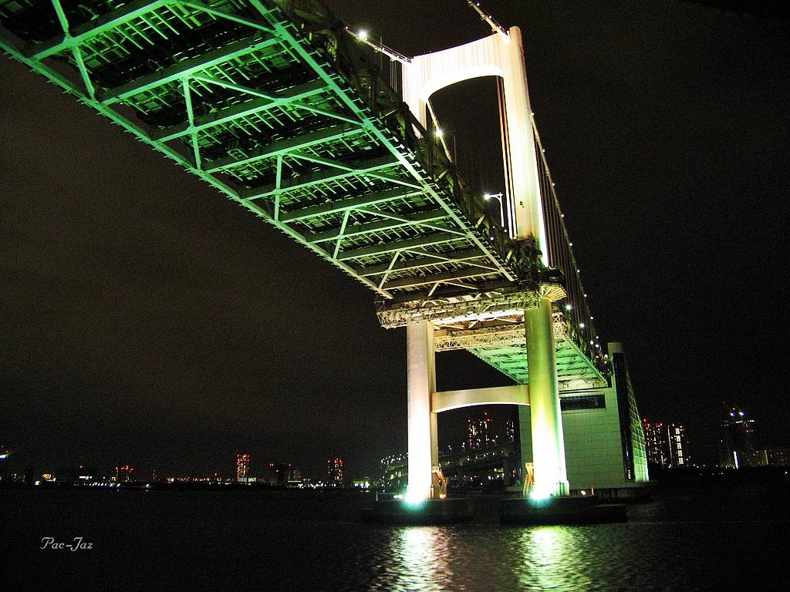

Slide 44
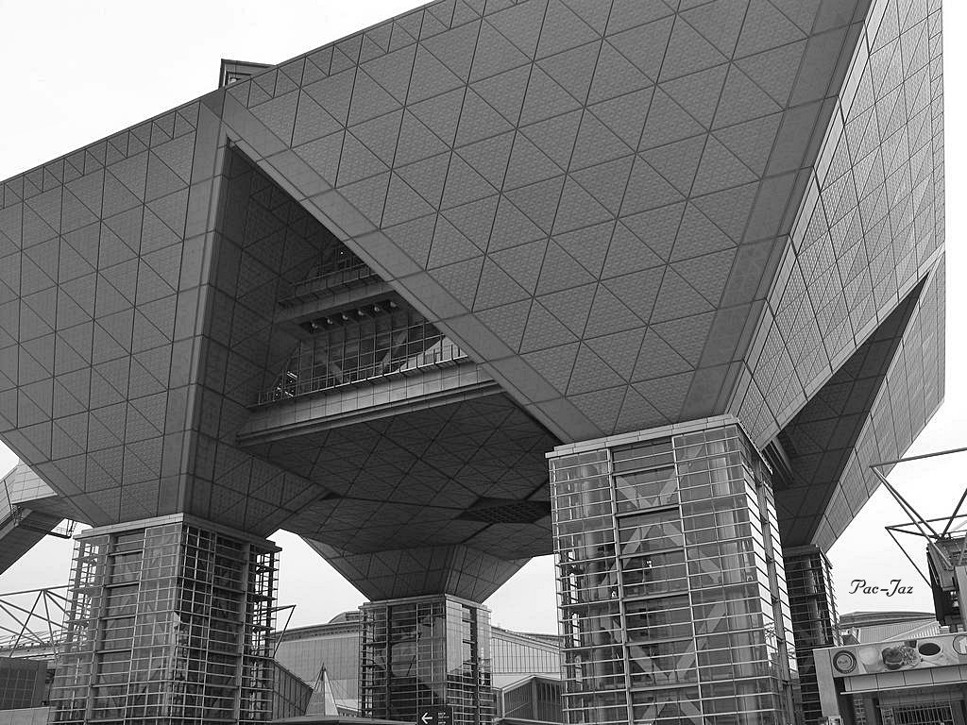

Slide 45
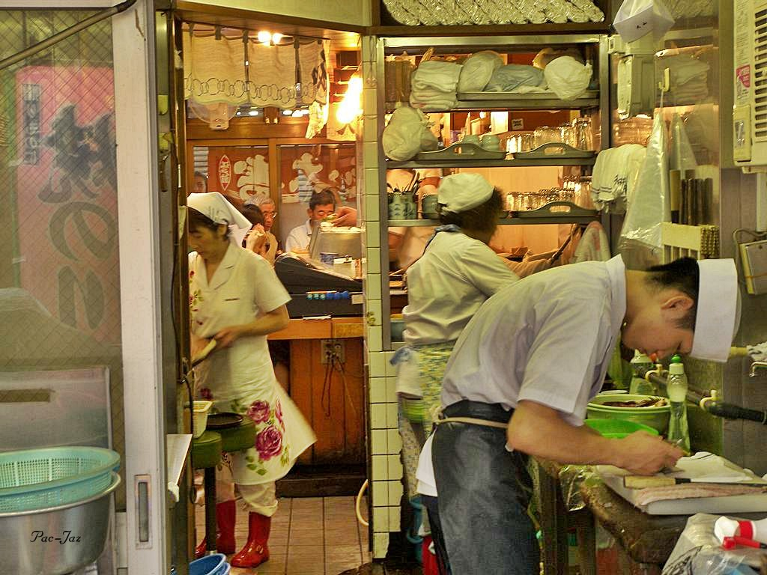

Slide 46
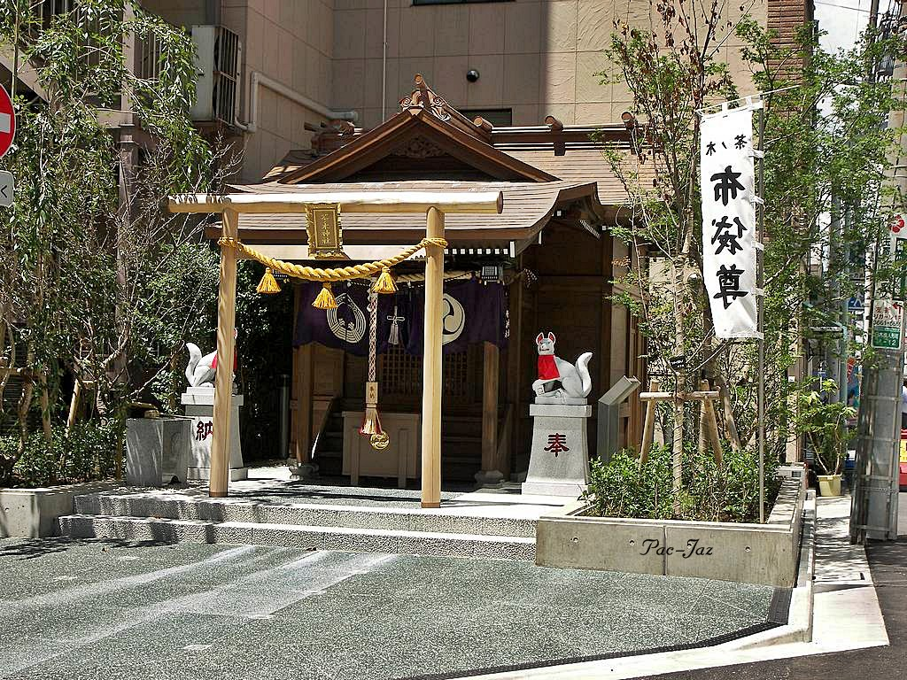

Slide 47
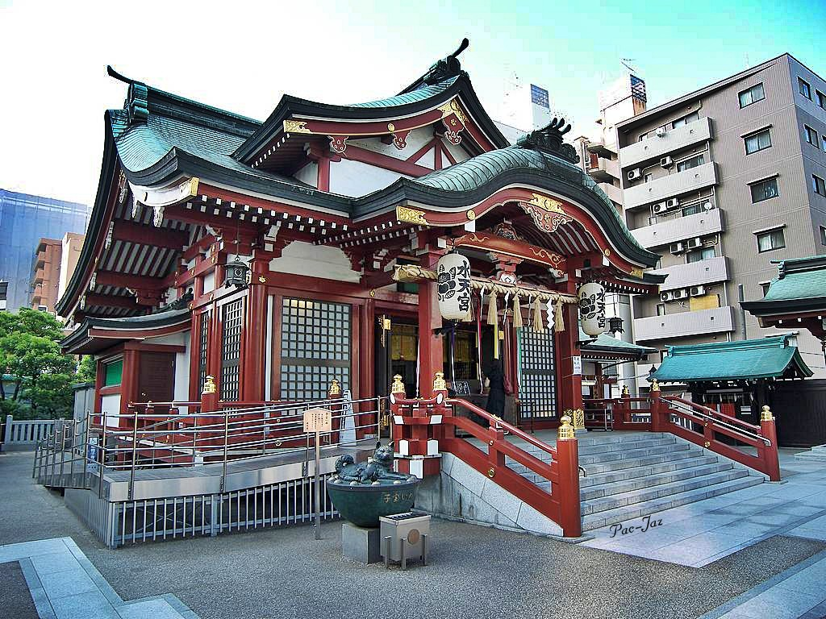

Slide 48
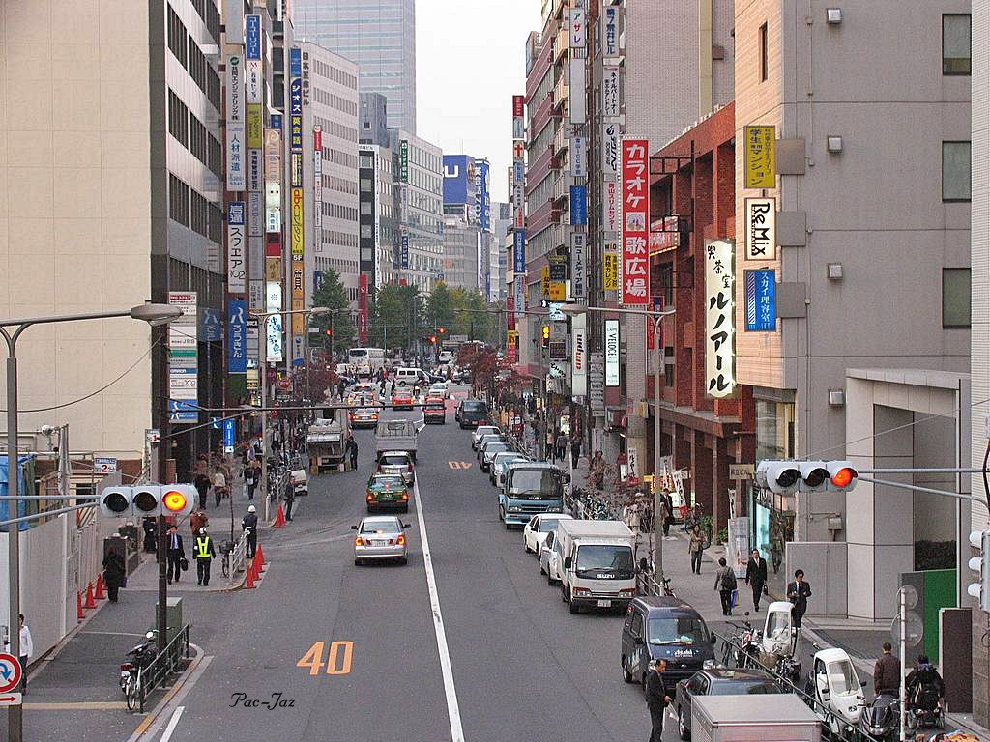

Slide 49
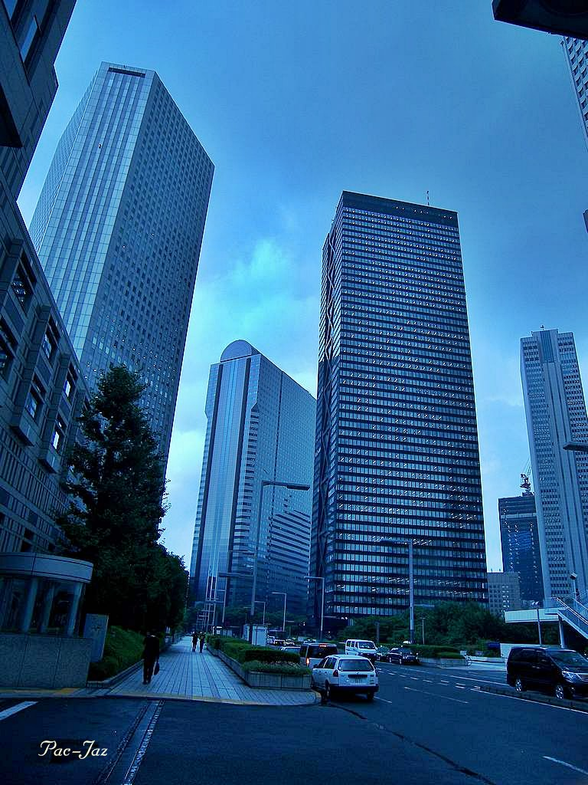
Francisco del Olmo-Jazmín

Slide 50



Accede a la sección que desees desde aquí:
Propia Creación
De la Red
Dedicatorias | Eróticos | Fechas Especiales
Graciosos | Historia y Arte | Lugares
Naturaleza y Ciencias | Política | Reflexión
Salud | Románticos | Religiosos
Dedicatorias | Eróticos | Fechas Especiales
Graciosos | Historia y Arte | Lugares
Naturaleza y Ciencias | Política | Reflexión
Salud | Románticos | Religiosos
Si deseas recibir pps periódicamente en tu correo electrónico subscríbete aquí:

